Slide 1
科研物资管理系统 供应商管理功能使用流程
质量处

Slide 2
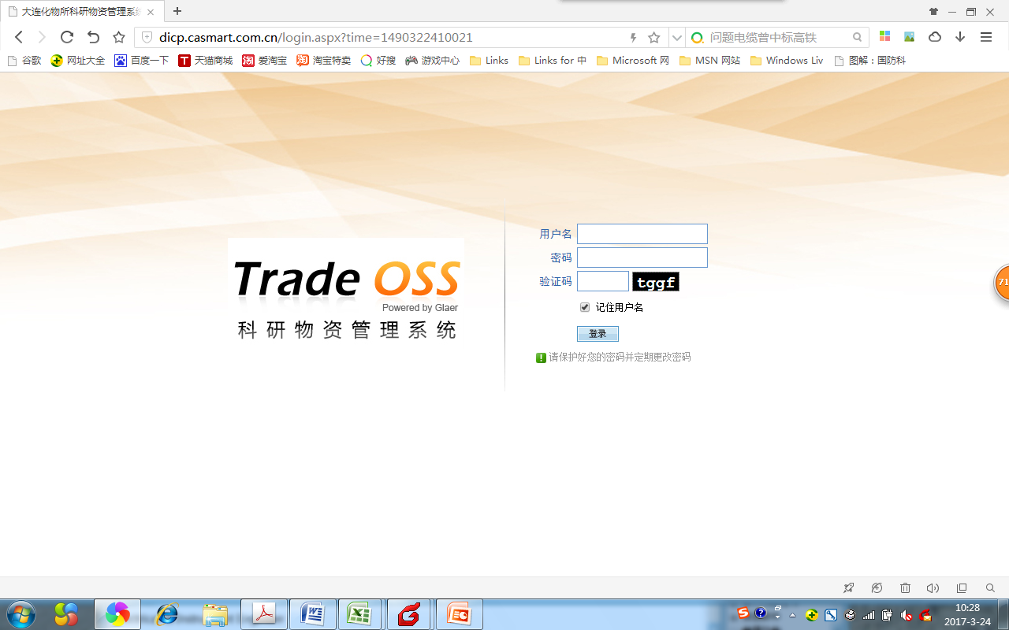
登录科研物资管理系统

Slide 3
供应商查询

Slide 4
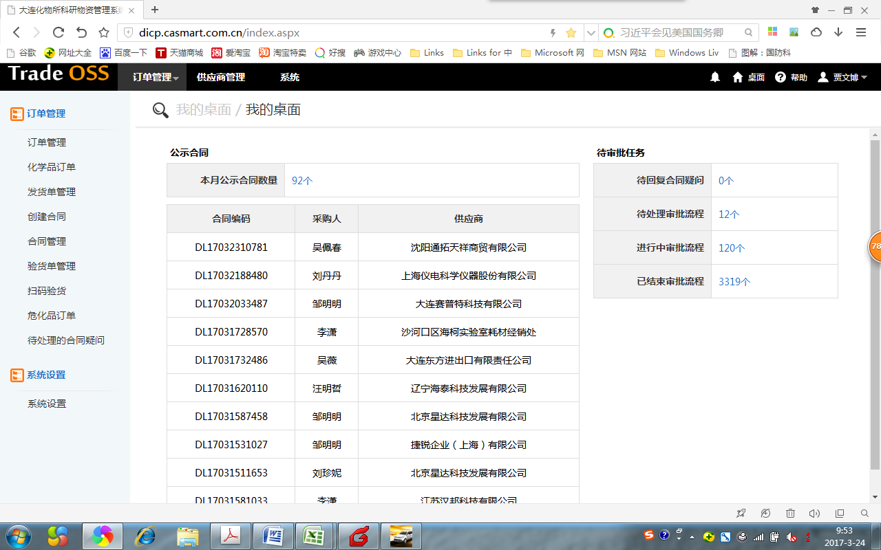
选择供应商管理

Slide 5
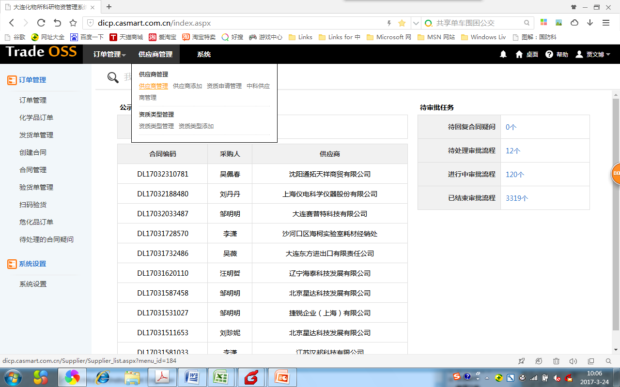
选择供应商管理

Slide 6
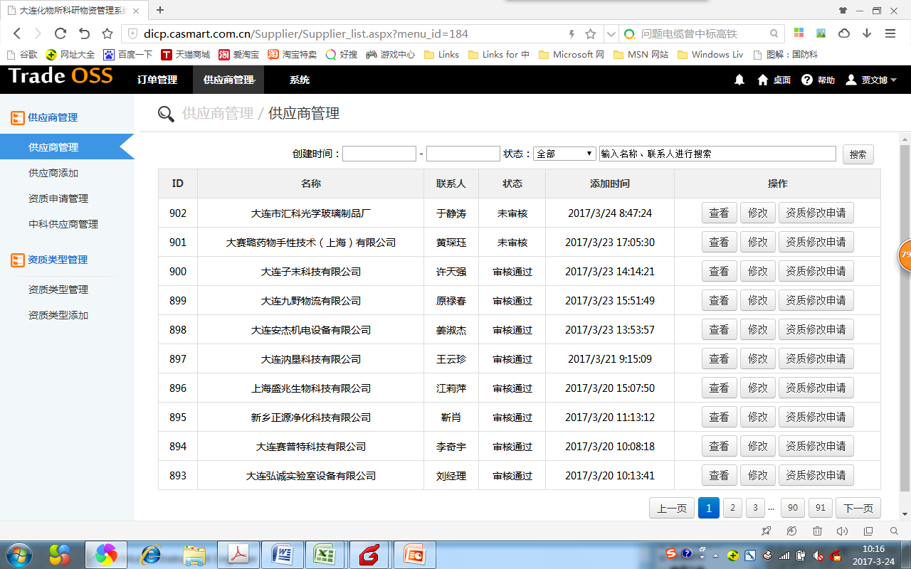
输入搜索关键词

Slide 7
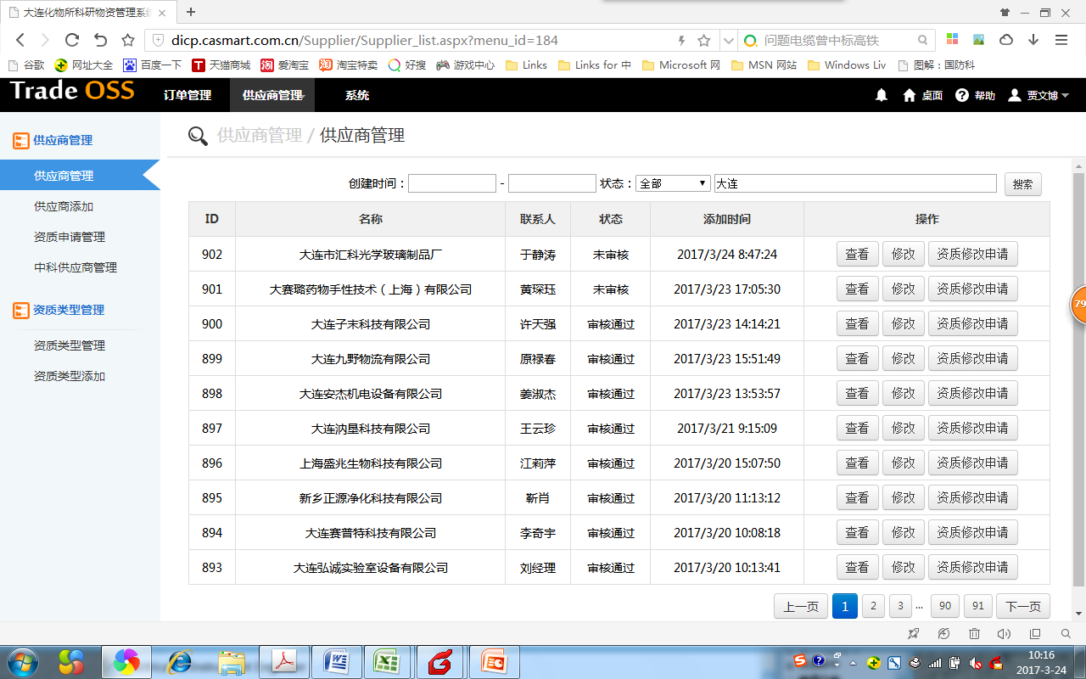
搜索供应商

Slide 8
选择状态为审核通过的供应商

Slide 9
供应商添加

Slide 10
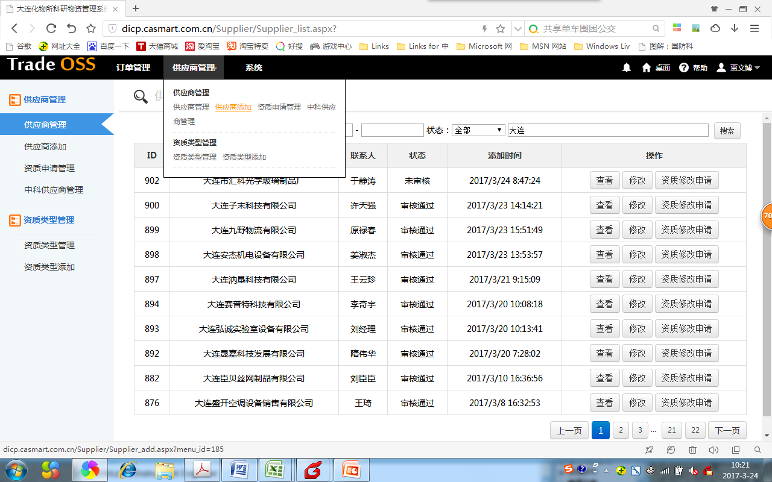
选择供应商添加

Slide 11
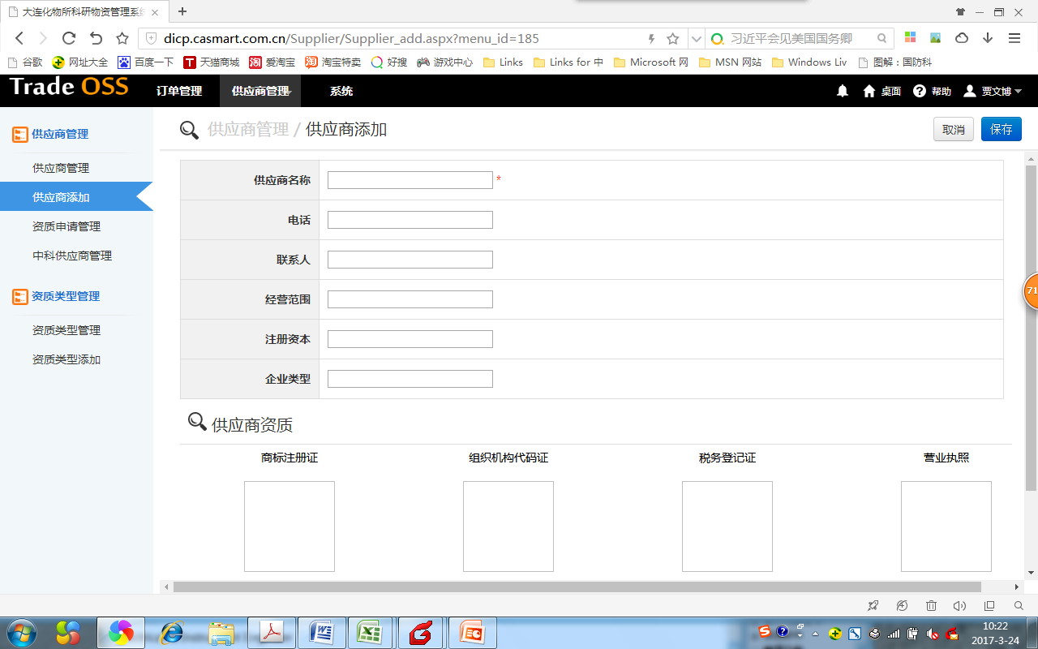
填写供应商基本信息
填写信息要求：
与营业执照信息一致

Slide 12
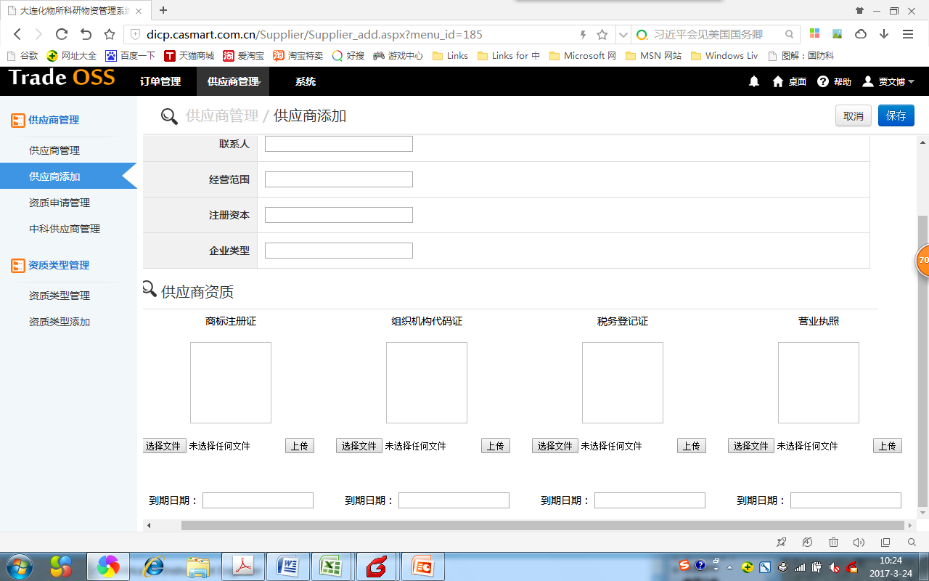
上传资质 jpg格式图片文件 选择到期日期（2年以内）
jpg格式图片文件 选择到期日期（2年以内）

